Slide 1
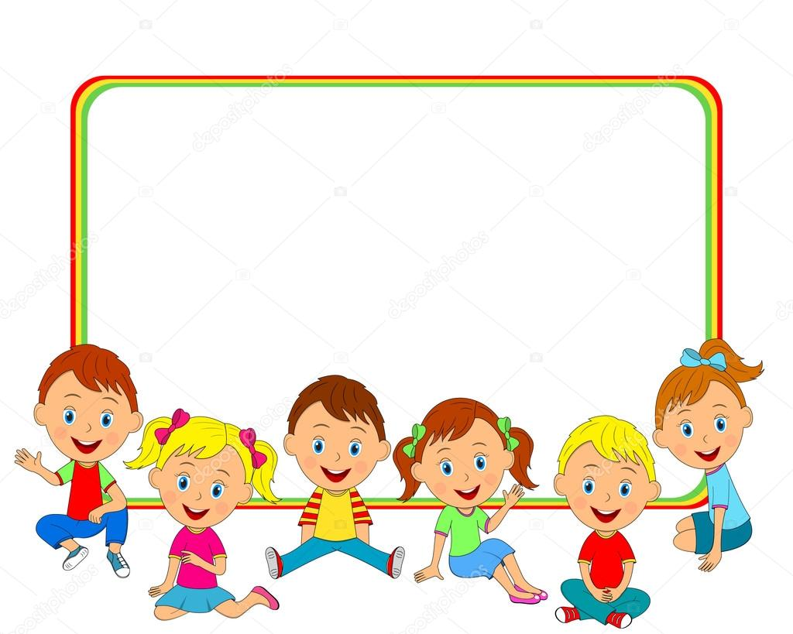
CHÀO MỪNG CÁC EM
ĐẾN VỚI TIẾT TIẾNG VIỆT

Slide 2

Bài
31
ÁNH SÁNG CỦA YÊU THƯƠNG
TIẾT 1, 2. TẬP ĐỌC

Slide 3
Yêu cầu cần đạt
- Đọc đúng, rõ ràng; biết cách đọc lời thoại, độc thoại của các nhân vật.
- Hiểu nghĩa từ: ruột thừa, ái ngại, sắt tây.
- Hiểu nội dung bài đọc: Tình yêu thương, lòng hiếu thảo của Ê-đi-xơn dành cho mẹ.
- Luyện tập theo văn bản đọc.

Slide 4
Mời các bạn đến với bài hát “Cả nhà thương nhau”

Slide 5

TIẾT 1

Slide 6
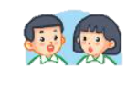

Nếu người thân bị mệt, em có thể làm gì để giúp đỡ, động viên?
ĐỌC
- Lấy nước cho mẹ
- Đọc truyện cho bà
- Lấy thuốc cho bố
………

Slide 7

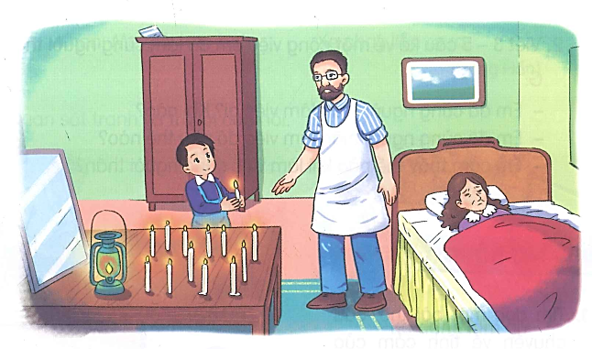
Bức tranh vẽ gì?

Slide 8
ÁNH SÁNG CỦA YÊU THƯƠNG
Đọc mẫu
Hôm ấy, bố vắng nhà, mẹ bị đau bụng dữ dội. Ê-đi-xơn liền chạy đi mời bác sĩ.
Bác sĩ đến khám bệnh và cho biết mẹ của Ê-đi-xơn đau ruột thừa, phải mổ gấp. Nhưng trời cứ tối dần, với ánh đèn dầu tù mù, chẳng thể làm gì được. Ê-đi-xơn lo lắng. Thấy mẹ đau đớn, cậu mếu máo: “Xin bác sĩ cứu mẹ cháu!”. Bác sĩ ái ngại nói: “Đủ ánh sáng, bác mới mổ được cháu ạ!”
Thương mẹ, Ê-đi-xơn ôm đầu suy nghĩ. Làm thế nào để cứu mẹ bây giờ? Đột nhiên, cậu trông thấy ánh sáng của ngọn đèn hắt lại từ mảnh sắt tây trên tủ. Nét mặt cậu rạng rỡ hẳn lên. Ê-đi-xơn vội chạy sang nhà hàng xóm, mượn về một tấm gương. Lát sau, đèn nến trong nhà được cậu thắp lên và đặt trước gương. Căn phòng bỗng ngập tràn ánh sáng.
Nhìn căn phòng sáng trưng, bác sĩ rất ngạc nhiên, bắt tay ngay vào việc. Ca mổ thành công, mẹ của Ê-đi-xơn đã được cứu sống.
(Theo Truyện đọc 2, NXB Giáo dục, 1995)

Slide 9
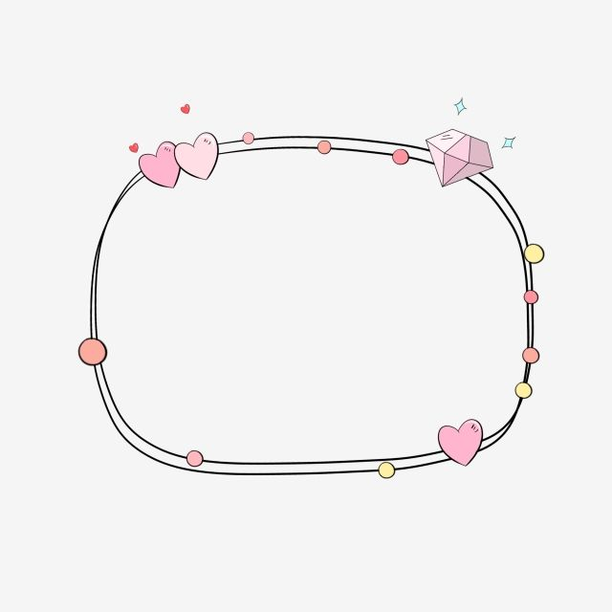

GIỌNG ĐỌC
- Lúc đầu buồn, lo lắng, đoạn cuối vui mừng.
- Ê- đi-xơn: khẩn khoản cầu cứu bác sĩ
- Bác sĩ: thương cảm, lo lắng

Slide 10

LUYỆN ĐỌC
dữ dội
cứu mẹ
Ê - đi - xơn
tràn ngập
ruột thừa
rạng rỡ

Slide 11
ÁNH SÁNG CỦA YÊU THƯƠNG
Hôm ấy, bố vắng nhà, mẹ bị đau bụng dữ dội. Ê-đi-xơn liền chạy đi mời bác sĩ.
Bác sĩ đến khám bệnh và cho biết mẹ của Ê-đi-xơn đau ruột thừa, phải mổ gấp. Nhưng trời cứ tối dần, với ánh đèn dầu tù mù, chẳng thể làm gì được. Ê-đi-xơn lo lắng. Thấy mẹ đau đớn, cậu mếu máo: “Xin bác sĩ cứu mẹ cháu!”. Bác sĩ ái ngại nói: “Đủ ánh sáng, bác mới mổ được cháu ạ!”
Thương mẹ, Ê-đi-xơn ôm đầu suy nghĩ. Làm thế nào để cứu mẹ bây giờ? Đột nhiên, cậu trông thấy ánh sáng của ngọn đèn hắt lại từ mảnh sắt tây trên tủ. Nét mặt cậu rạng rỡ hẳn lên. Ê-đi-xơn vội chạy sang nhà hàng xóm, mượn về một tấm gương. Lát sau, đèn nến trong nhà được cậu thắp lên và đặt trước gương. Căn phòng bỗng ngập tràn ánh sáng.
Nhìn căn phòng sáng trưng, bác sĩ rất ngạc nhiên, bắt tay ngay vào việc. Ca mổ thành công, mẹ của Ê-đi-xơn đã được cứu sống.
1
2
3
4
Đọc nối tiếp đoạn

Slide 12
Luyện đọc câu
Đột nhiên, cậu trông thấy ánh sáng của ngọn đèn hắt lại từ mảnh sắt tây trên tủ.

Slide 13
ÁNH SÁNG CỦA YÊU THƯƠNG
Hôm ấy, bố vắng nhà, mẹ bị đau bụng dữ dội. Ê-đi-xơn liền chạy đi mời bác sĩ.
Bác sĩ đến khám bệnh và cho biết mẹ của Ê-đi-xơn đau ruột thừa, phải mổ gấp. Nhưng trời cứ tối dần, với ánh đèn dầu tù mù, chẳng thể làm gì được. Ê-đi-xơn lo lắng. Thấy mẹ đau đớn, cậu mếu máo: “Xin bác sĩ cứu mẹ cháu!”. Bác sĩ ái ngại nói: “Đủ ánh sáng, bác mới mổ được cháu ạ!”
Thương mẹ, Ê-đi-xơn ôm đầu suy nghĩ. Làm thế nào để cứu mẹ bây giờ? Đột nhiên, cậu trông thấy ánh sáng của ngọn đèn hắt lại từ mảnh sắt tây trên tủ. Nét mặt cậu rạng rỡ hẳn lên. Ê-đi-xơn vội chạy sang nhà hàng xóm, mượn về một tấm gương. Lát sau, đèn nến trong nhà được cậu thắp lên và đặt trước gương. Căn phòng bỗng ngập tràn ánh sáng.
Nhìn căn phòng sáng trưng, bác sĩ rất ngạc nhiên, bắt tay ngay vào việc. Ca mổ thành công, mẹ của Ê-đi-xơn đã được cứu sống.
1
2
3
4

Slide 14
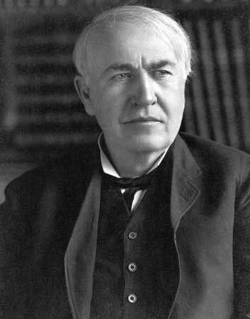
Giải nghĩa từ
Ê-đi-xơn
Nhà bác học người Mỹ phát minh ra đèn điện, máy chiếu phim, máy hát….

Slide 15
Giải nghĩa từ
Ái ngại
thương cảm, có phần lo lắng và không đành lòng trước tình cảnh của người khác.
Sắt tây
sắt dát mỏng có tráng một lớp chống gỉ, sáng bóng.

Slide 16

LUYỆN ĐỌC NHÓM

Slide 17
ÁNH SÁNG CỦA YÊU THƯƠNG
Hôm ấy, bố vắng nhà, mẹ bị đau bụng dữ dội. Ê-đi-xơn liền chạy đi mời bác sĩ.
Bác sĩ đến khám bệnh và cho biết mẹ của Ê-đi-xơn đau ruột thừa, phải mổ gấp. Nhưng trời cứ tối dần, với ánh đèn dầu tù mù, chẳng thể làm gì được. Ê-đi-xơn lo lắng. Thấy mẹ đau đớn, cậu mếu máo: “Xin bác sĩ cứu mẹ cháu!”. Bác sĩ ái ngại nói: “Đủ ánh sáng, bác mới mổ được cháu ạ!”
Thương mẹ, Ê-đi-xơn ôm đầu suy nghĩ. Làm thế nào để cứu mẹ bây giờ? Đột nhiên, cậu trông thấy ánh sáng của ngọn đèn hắt lại từ mảnh sắt tây trên tủ. Nét mặt cậu rạng rỡ hẳn lên. Ê-đi-xơn vội chạy sang nhà hàng xóm, mượn về một tấm gương. Lát sau, đèn nến trong nhà được cậu thắp lên và đặt trước gương. Căn phòng bỗng ngập tràn ánh sáng.
Nhìn căn phòng sáng trưng, bác sĩ rất ngạc nhiên, bắt tay ngay vào việc. Ca mổ thành công, mẹ của Ê-đi-xơn đã được cứu sống.
1
2
3
4

Slide 18
ÁNH SÁNG CỦA YÊU THƯƠNG
Hôm ấy, bố vắng nhà, mẹ bị đau bụng dữ dội. Ê-đi-xơn liền chạy đi mời bác sĩ.
Bác sĩ đến khám bệnh và cho biết mẹ của Ê-đi-xơn đau ruột thừa, phải mổ gấp. Nhưng trời cứ tối dần, với ánh đèn dầu tù mù, chẳng thể làm gì được. Ê-đi-xơn lo lắng. Thấy mẹ đau đớn, cậu mếu máo: “Xin bác sĩ cứu mẹ cháu!”. Bác sĩ ái ngại nói: “Đủ ánh sáng, bác mới mổ được cháu ạ!”
Thương mẹ, Ê-đi-xơn ôm đầu suy nghĩ. Làm thế nào để cứu mẹ bây giờ? Đột nhiên, cậu trông thấy ánh sáng của ngọn đèn hắt lại từ mảnh sắt tây trên tủ. Nét mặt cậu rạng rỡ hẳn lên. Ê-đi-xơn vội chạy sang nhà hàng xóm, mượn về một tấm gương. Lát sau, đèn nến trong nhà được cậu thắp lên và đặt trước gương. Căn phòng bỗng ngập tràn ánh sáng.
Nhìn căn phòng sáng trưng, bác sĩ rất ngạc nhiên, bắt tay ngay vào việc. Ca mổ thành công, mẹ của Ê-đi-xơn đã được cứu sống.
Đọc toàn bài

